Slide 1
Saul – Petr - Antiochie
Začátek Saulovy služby „Nádoby vyvolení“

Slide 2
Reakpitulace

Slide 3

Vyvolená nádoba/ nádoba vyvolení?? skeuos eklogés σκεῦος ἐκλογῆς
σκεῦος (skeuos) neznamená pouze „nádoba“, ale i „majetek/vlastnictví“, a dokonce i „kotva“.
ἐκλογῆς (eklogés): neznamená „vyvolená“. Není to přídavné jméno, ale podstatné jméno v genitivu: tedy „nádoba vyvolení“.
Zde nesděluje Ježíš Ananiášovi, že Saul je ten vyvolený, ale že Saul je nástrojem, jimž dojdou vyvolení i pohanské národy. On jim totiž přinese Kristovo evangelium, jehož součástí je i Pavlova zvěst o novém Izraeli ze všech národů světa.

Slide 4
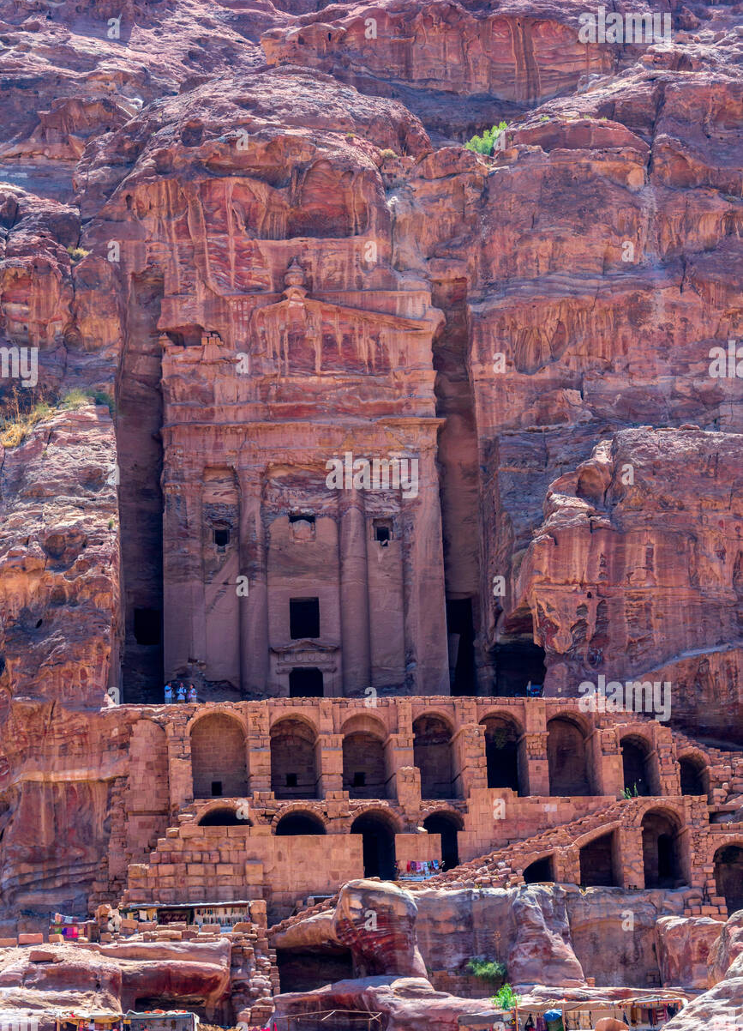
Nabatea (asi Palmýra nebo petra)
Tehdy jsem nešel o radu k žádnému člověku,17 ani jsem se nevypravil do Jeruzaléma k těm, kteří byli apoštoly dříve než já, nýbrž odešel jsem do Arábie a potom jsem se zase vrátil do Damašku.“ Gal 1:16
Jde si utřídit myšlenky, studovat a nalézat argumenty z Písma na území Nabatejského království, kde jurisdikce židovské velrady neměla až takou moc jako v Damašku v početní židovskou populací.

Slide 5
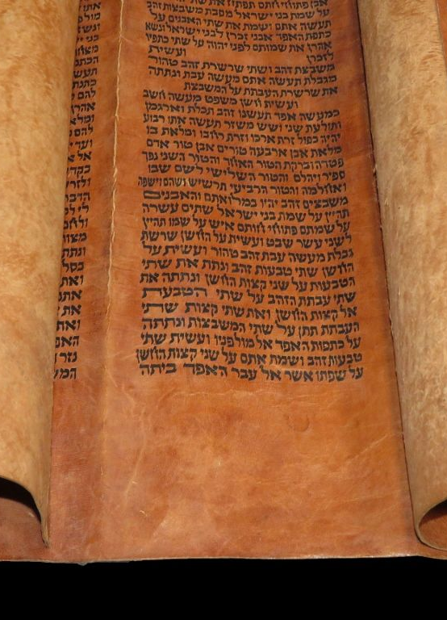
Návrat do Damašku
„a hned začal v synagógách kázat, že Ježíš je Syn Boží… „dokazujíce, že Ježíš je Mesiáš, přiváděl do úzkých židy žijící v Damašku.““
Jako farizej učen vyvolenosti Izraele a židovské etice, předkládá zvěst o mesiáši nejprve svým soukmenovcům v Damašku, kde nyní byl jeho domovský sbor, jehož se křtem stal členem.
Συμβιβάζων : (dokazujíce), současně znamená „sešívaje“.
Saul nyní plně využívá své vzdělání a teologicko-rétorickou genialitu, se kterou byl ustanoven žákem rabího Gamaliela II.
V Nabateji měsíce hledal náznaky a důkazy v Písmu. Nyní je v Damašku v debatách se Židy „sešívá“ z Písma dohromady. Písmo mu dává jasnou odpověď: Kristus je mesiáš.

Slide 6
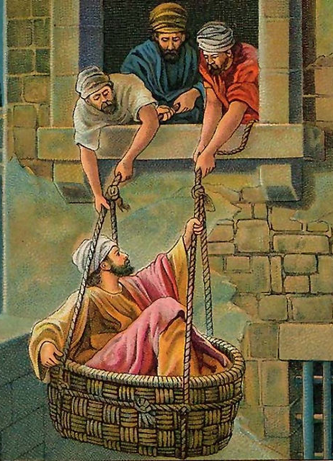
Útěk z hradeb v koši v Noci
Po nějaké době se židé uradili, že Saula zabijí“
Muži s takovýmto vzděláním a rétorickými dovednostmi i filosofickými antickými znalostmi je stěží protiargumentovat. Proto je tu zmínka, že Židé, včetně vysoce postavených členů synagog, byly Saulovými argumenty hnáni do úzkých.
Jediné řešení jak jej zastavit bylo jej zabít, nebo zatknout a poslat sanhedrinu.
Saulovy první dny mise se tedy záhy končí fiaskem: útěkem: nevypadá to vůbec tak, že on by byl schopen byl schopen být tou nádobou vyvolení ještě i pro pohany. Prchá o holý život.

Slide 7
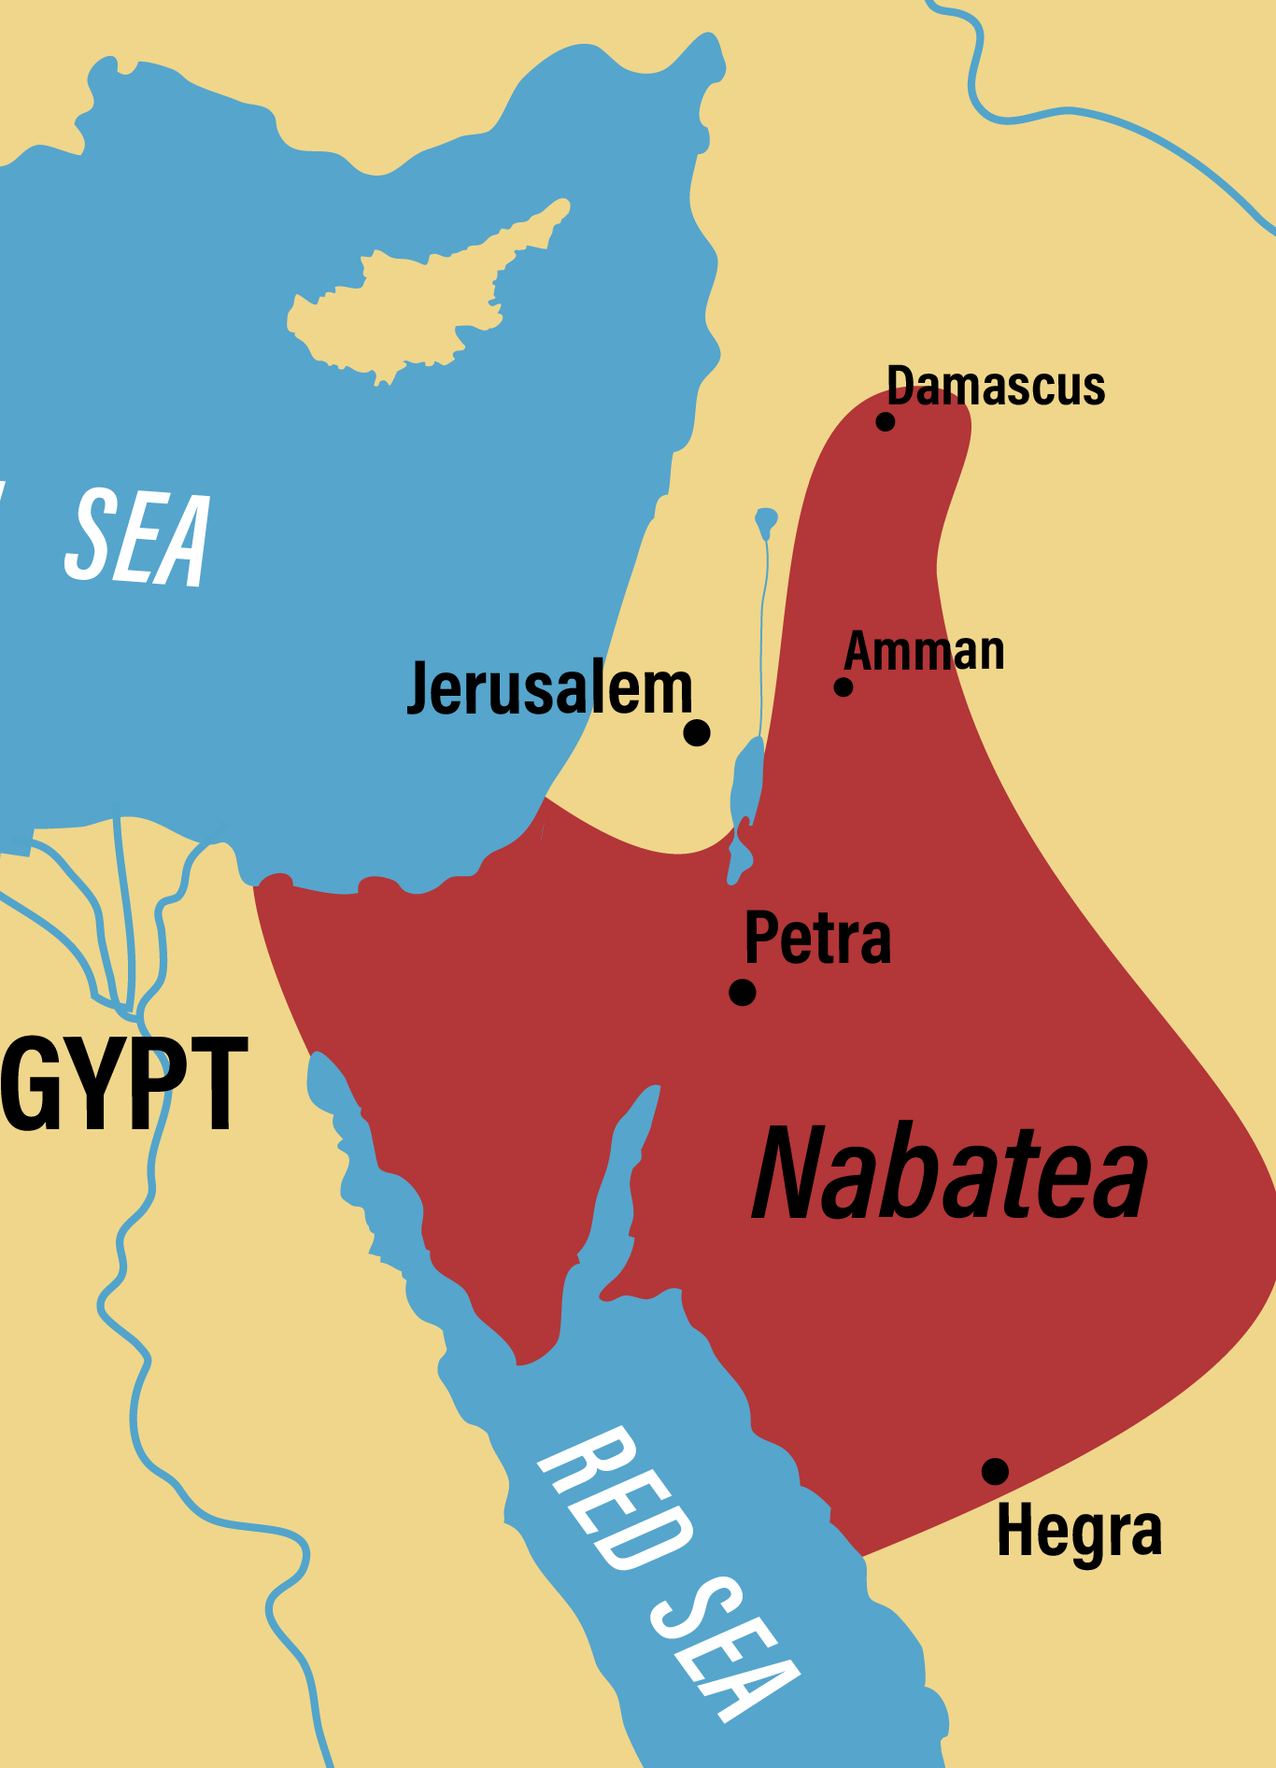
Damašek bez římské stráže
Protože ve dne v noci hlídali i brány, aby ho mohli zahubit, spustili ho učedníci dolů z hradeb v koši po provazech.
V době vlády císaře Caliguly nabývá na moci vazalské Nabatejské království na území dnešního Jordánska, Sinaje a části Sýrie s hlavním městě v jordánské Petře.
Řím odevzdává správu nad městem na pár let do moci vazalského nabatejského krále Aretase IV. (por. 2kor 11:32)
Ve městě tedy nebyla římská posádka, která by Saula jako římského občana mohla ochránit. Navíc ochránit před lynčem nedokázala římská posádka ani Štěpána v Jeruzalémě.
Nabatejský král byl stejně jak Herodes rex socius et amicus populi Romani
(„král, spojenec a přítel římského lidu“)

Slide 8
Na výsluní se dostává Petr

Slide 9
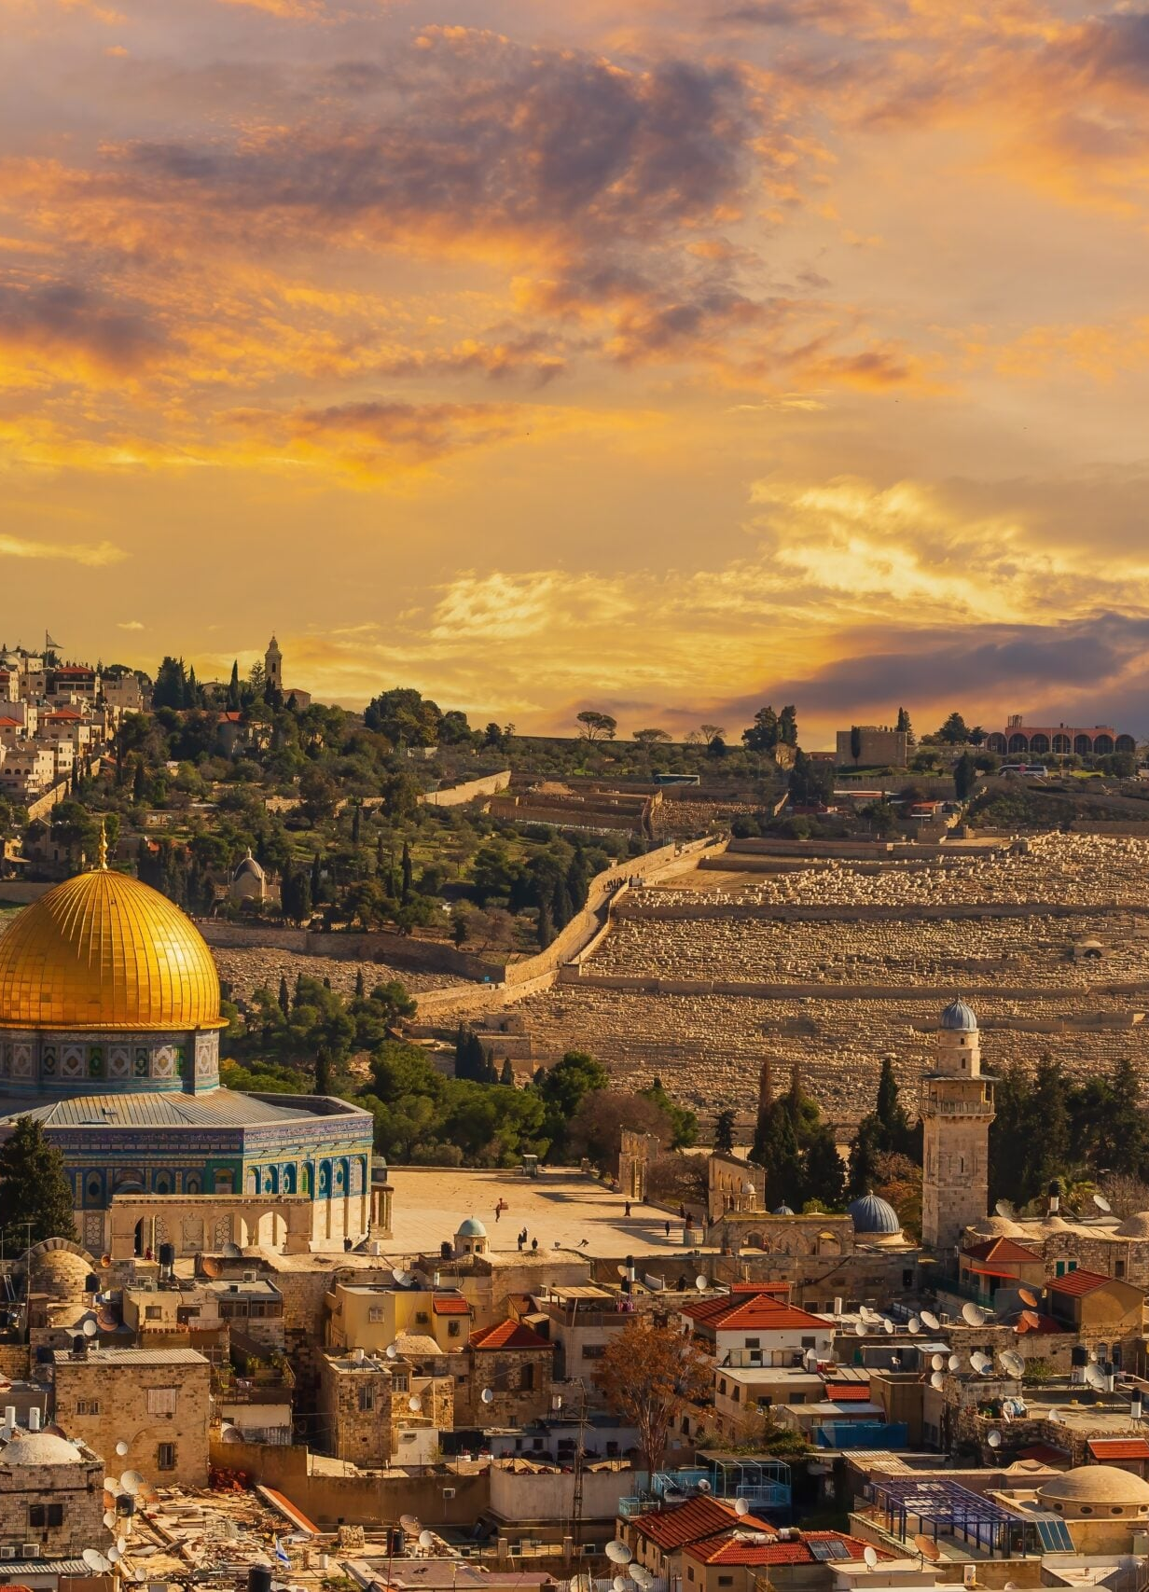
15-dňová mise v jeruzalémě
„Potom po třech letech jsem odešel do Jeruzaléma, abych se seznámil s Kéfou, a zůstal jsem u něho patnáct dní. Z ostatních apoštolů jsem neviděl nikoho, jen Jakuba, bratra Páně.“
(Ga 1,18–19)
Namíří si to potají do Jeruzaléma. Tam se jej každý bojí, ale Brnabáš jej představí Petrovi a Jakubovi.
Dle Sk9 zkusí kázat i tu řecky mluvícím Židům (/tzv. helénistům). Doufal, že budou mít víc pochopení pro argumenty než tradiční aramejsky mluvící Židé.
Saul se ale šeredně mýlil. Jeho mise k Jeruzalémským řecky mluvícím Židům končí teprve po 15 dnech.
Po 15 dnech když jde Saulovi i život, jej bratři propašují von z Jeruzaléma do přístavu Cézarea Maritima a vypraví jej domů do Tarsu. Saul dle historiků na 4 - 6 let totálně mizí ze scény. Prostě se to nepovedlo. Určit debatoval s filosofy v Tarsu a okolí, ale za žádnou misi to považovat nelze. A Bůh mlčí.

Slide 10
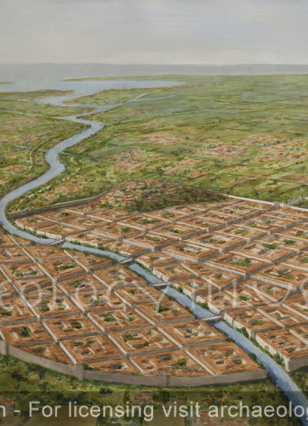
Pavlova tichá léta
(4 – 6 let) v Tarsu roky 37 – 42 -45
Více žádná zmínka o jeho rodině. Nikde!!!
„Pro Krista jsem všechno ztratil a pokládám to za lajna, abych Krista získal.“ Fil 3:8
Od cesty z Cézareje Maritimy do rodného Tarsu až po vyhledání Barnabášem dlouhá léta nevíme o Saulovi vůbec nic.
Nikde o tom nepíše. A Bůh mlčí. Saul čeká. Vrací se ke své rodině (kdo ví jak reagovali rodiče a známí, že ten geniální chlapec, který měl nakročeno do nejvyšší výkonné moci židovského národa (sanhedrin) je odpadlíkem od víry. Určitě to doma neměl jednoduché. Možná musel opustit rodinu, byl vyděděn, otec se jej zřekl. Tohle všechno si Saul zažíval ke všem svým zklamáním a neúspěchům s kázáním evangelia.
Dlouhé roky bez Božího zásahu zrazen úplně k zemi. Poslední co Saul ztrácí je vlastní rodina, které se jej určitě zřekla a vydědila jej tak, jak to s odpadlíky nařizoval zákon. V Tarsu, daleko od Jeruzaléma byl však Saul víceméně v bezpečí, ač židovská komunita byla i zde nezanedbatelná. Je však pravděpodobné, že Saul se drží v ústraní a vede spíše učené debaty s filosofy nežli přímo s Židy. Nechce na sebe přitahovat pozornost židovských autorit a Jeruzalémské soudní moci sanheduinu, která se musela vykonat kdekoliv na světě, byl-li vydán rozsudek.

Slide 11
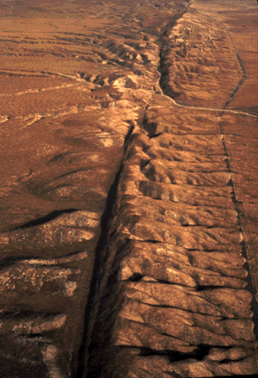
Za tu dobu církev zažívá několik zlomových událostí
První vzkříšení rukama apoštolů po Ježíšově smrti. (Tasbita v Joppe rukama Petra)
Otevření se pohanům. (pokřtění Kornélia a jeho domácnosti)
Církev vnímána jako nová skupina. Nikoli pouze jako sekta judaismu. Začíná zde postupný proces úplného odtržení od židovství. (jistotu dobu bude snaha zachovávat zákony o jídle, obřízce apod.)
A Pavel u toho všeho chybí!!!! Apoštolem pohanů vypadá být nyní Petr, který pokřtil Kornélia a svědčí v Jeruzalémě po svém návratu že i pohané dostali dar Ducha a tudíž nemusí být obřezání a evangelium je tu i pro ně bez podmínky.
Petr přebírá Pavlův úkol. Zdá se, že Pavla ani nebude zapotřebí.

Slide 12
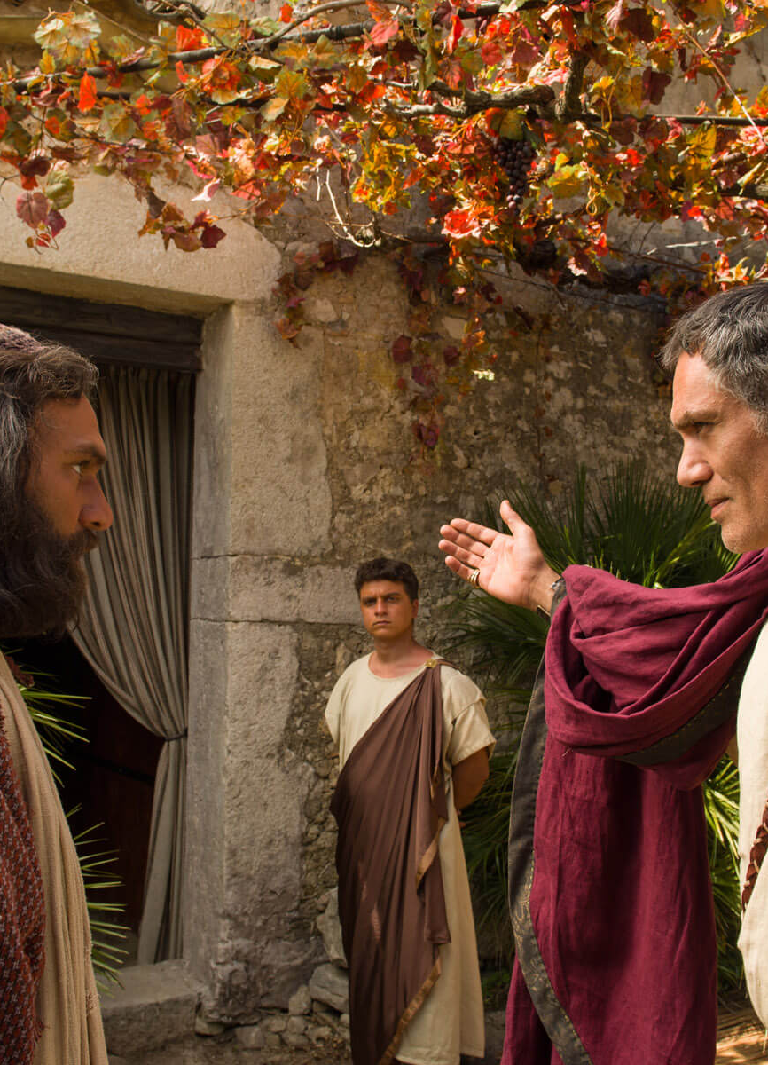
Kornélius: zlom církve v chápání
Bohabojný: Byli to pohané, kteří uznávali židovského Boha, chodili do synagog, modlili se, drželi některé židovské zvyky, ale nepodstoupili plnou konverzi (obřízka, celý Zákon)
Byli mezi Židy respektováni za jejich dobrotu, almužny, dary a snahu chovat se podle některých přikázání, ale zůstávali „pohané“ právně i kulturně. (tedy Židovi byl zakázán kontakt s nimi, vjití po d jejich střechu atd.)
Odhaduje se , že v době Saula 7 – 11% obyvatelstva Římské říše věřilo, nebo sympatizovalo s myšlenkou jediného Boha. Myšlenka to byla hodně přitažlivá zejména v kosmopolitních megapolích jako třeba právě Antiochie, kde tehdy žilo téměř půl milionu lidí.
Kornélius tedy nebyl pohan v pravém slova smyslu. Byl mezistupněm mezi vírou v pravého Boha se vším co k tomu patří, a pohanstvím.
Tady vidíme, že církev nedělá hrrr mega kroky směrem ven okamžitě po Ježíšově smrti. Je to proces: postupně se otvírá. Nejprve pouze synagogy a Židé – teď sympatizanti – a nakonec přijdou praví pohané. MÍŇ A POSTUPNĚ JE NEKDY VÍC NEŽ MNOHO, VŠUDE A HNED.

Slide 13
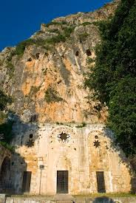
Antiochie
Církev si vybírá kosmopolitní megapoli Antiochii za jedno z hlavních míst útěku po Štěpánově smrti.
Město pár km od přístavu, kulturně pestré a vstřícné, bezpečné s moderní kanalizací a dobrým přístupem k vodě vybudováno Seleukosem Nikatorem (jedním s generálů Alexandra Velikého) r. 300 př. Kr. a pojmenováno po jeho otci,.
Bylo to nejbližší megapolní kosmopolitní centrum kde se dalo víceméně svobodně a bezpečně fungovat, cestovat odtud do celého světa a vydělávat na chod církve v ekonomicky velice prosperujícím prostředí.
Až 1/5 obyvatel města byli Židé. Z důvodu kosmopolitního prostředí města otevřenější diskusím než jinde. Křesťané káží po domácnostech a setkávají se v i v jeskyních u města.

Slide 14
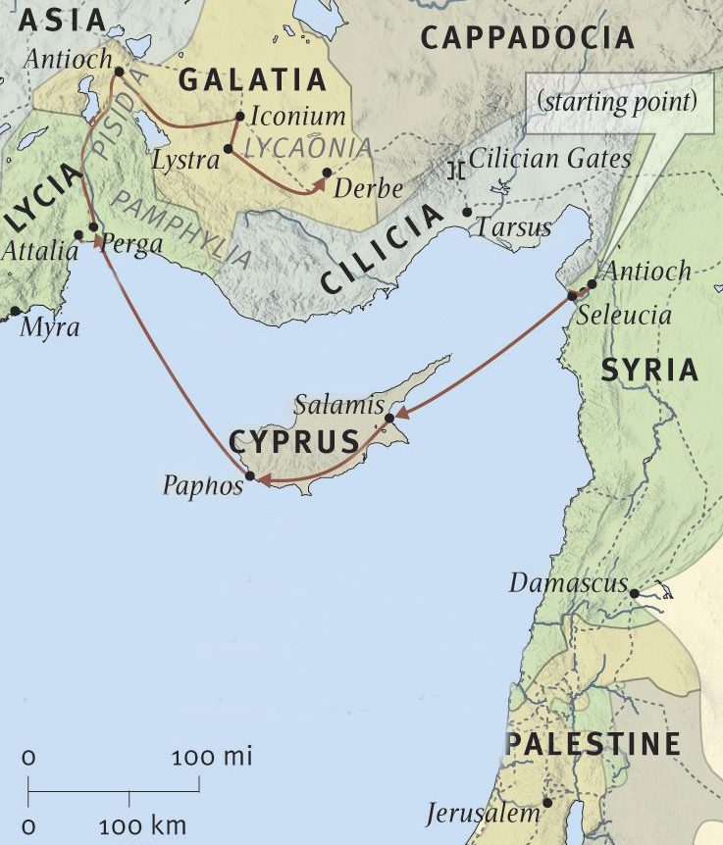

Slide 15
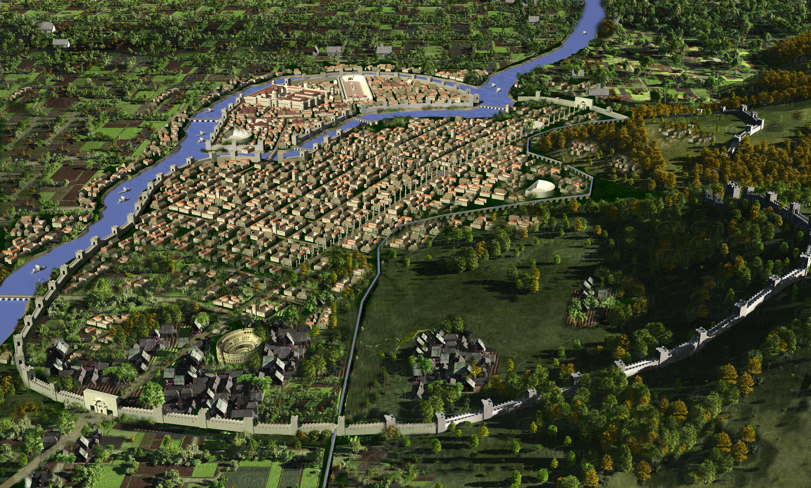

Slide 16
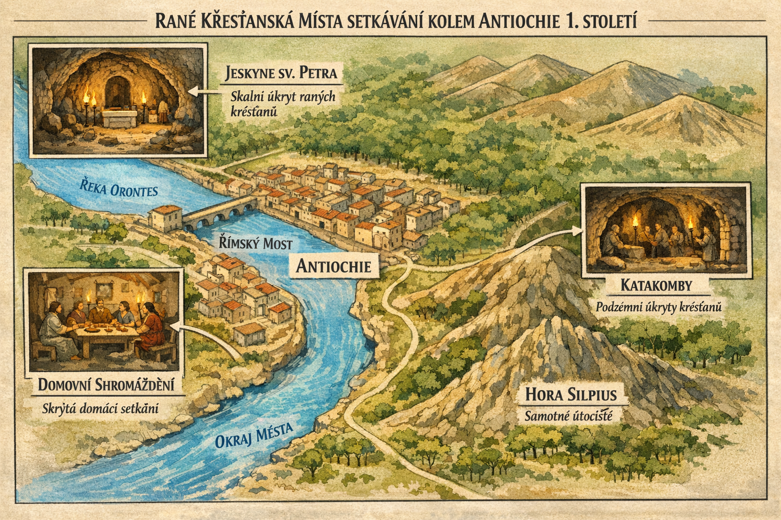

Slide 17
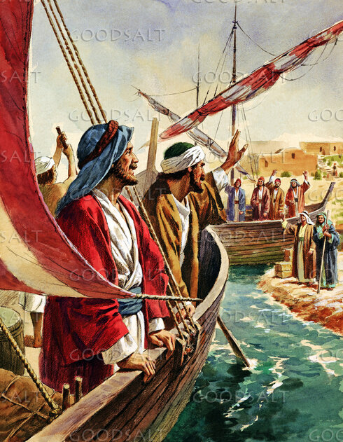
Kyrénští a kyperští káží pohanům.
Kyprus a Kyréna (dnešní sever Lýbie) byli kulturně bohaté province a oblasti impéria. Lidé kteří uvěřili a byli z Kypru a Kyrény nebyli svázání židovskými zvyklostmi ani předpisy a své povolání chápali jinak než Saul, apoštolové a židovštví učedníci. Byli přesvědčeni, že jim nic nebrání jít mezi pohany a kázat. Navíc se nemuseli bát soudu židovských autorit za odpadlictví. Měli větší svobodu fyzickou i psychickou.
Saula jako apoštola pohanů nepředbíhá pouze Petr, ale dokonce i tito učedníci z dalekých provincií impéria. Pavel zde plůsopbí jako totálně vygumován z příběhu, szažen na kolena a upozaděn.
První multietnickou církev a překročení evangelia k pohanům nevykoná ten, který byl prívě k tomu Ježíšem povolán – to je paradox.
Zavolají je z Tarsu až tehdy, kdy je první takovýto sbor etablován: kdy přibyde veliké množství věřících právě z Řeků a pohanů a potřebují moudré učitele, které by je dákle vedli. Tehdy sbor apoštolů v Jeruzalémě pověří Barnabáše,m který si okamžitě vzpomene: vždyť právě k tomuto byl Pánem povolám bratr Saul. Barnabáš se plaví do Tarsu a vyhledává Saula.
Po mnoha letech čekání a trpělivostim, kdy Saul přišel o všechno včetně rodiny, v Antiochii nalézá novou rodinu, smysl, naplnění svého povolání a sílu k službě.
Dokonce i ke kritice Petra, který záhy upadne v pokrytectví ohledně pohanů. Vyžaduje obřízku, dodržování košer předpisů a stydí se sedět s pohany za jedním stolem. Saul jej kritikou nešetří. A otevřeně nazve Skálu církve pokrytcem. Po asi 9 měsících své učitelské činnosti a kázání pohanům v Natiochii je Saul s Barnabášem vyslán sborem na 1. misijní cestu.

Slide 18
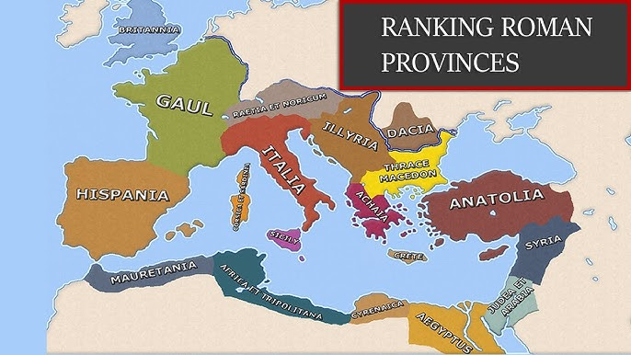
Římské provincie

Slide 19
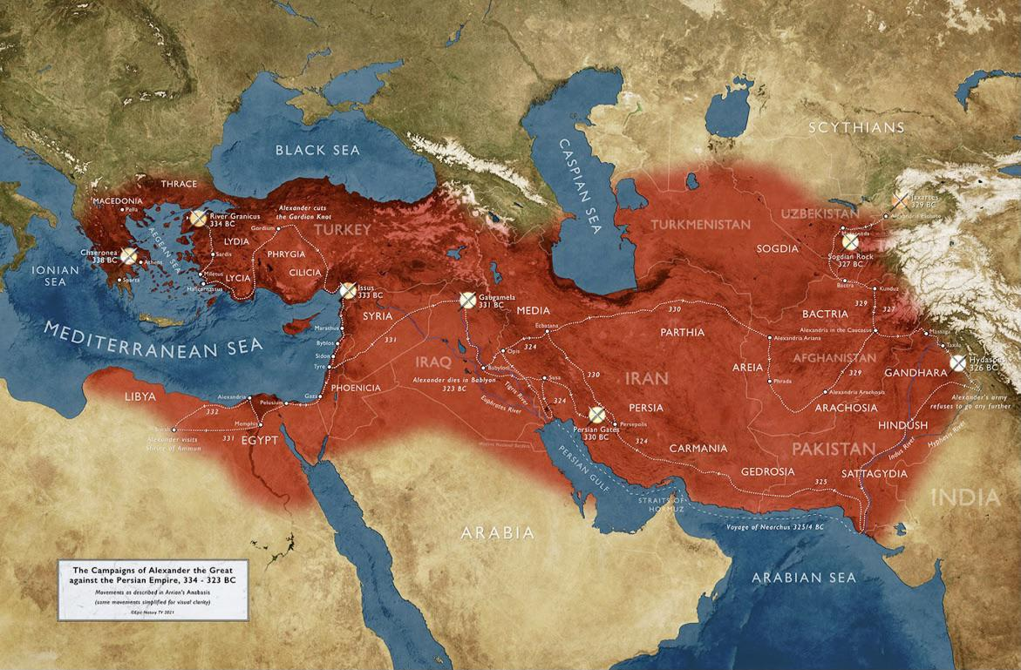
Říše alexandra makedonského smrt r.323 babylon

